Slide 1







AUTOMAÇÃO DE IRRIGAÇÃO SUSTENTÁVEL COM ARDUÍNO
CAROLINE CAMARGO - GUILHERME REIS
Orientador: Prof. Me. Camilo Cesar Perucci

Slide 2



CONTEXTUALIZAÇÃO
Sistema de irrigação automatizado para otimizar o cultivo de plantas em canteiros e hortas, com o intuito de reduzir a necessidade de mão de obra e fazer o uso eficiente dos recursos naturais, promovendo a sustentabilidade na produção de alimentos e o crescimento saudável das espécies.
AUTOMAÇÃO DE IRRIGAÇÃO SUSTENTÁVEL COM ARDUÍNO

Slide 3
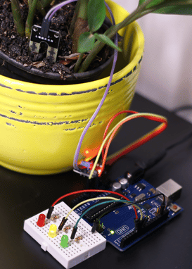
OBJETIVOS
DESENVOLVER UM SISTEMA DE IRRIGAÇÃO AUTOMATIZADO E MONITORADO UTILIZANDO O ARDUINO
Automatizar um método de irrigação
Reduzir o consumo de água;
Elaborar um protótipo funcional de um canteiro;
Desenvolver um aplicativo móvel para controle e monitoramento do protótipo.
AUTOMAÇÃO DE IRRIGAÇÃO SUSTENTÁVEL COM ARDUÍNO

Slide 4
JUSTIFICATIVA
A automação para irrigação é relevante, pois, trata da aplicação de tecnologias para solucionar problemas atuais da agricultura:
A escassez de água;
A necessidade de uma gestão mais eficiente dos recursos naturais;
O aumento no cuidado e na proteção ambiental;
A melhoria da produção agrícola.
AUTOMAÇÃO DE IRRIGAÇÃO SUSTENTÁVEL COM ARDUÍNO

Slide 5


JUSTIFICATIVA
Gestão eficiente de recursos naturais
Promoção da agricultura sustentável
Garantir sistemas sustentáveis de produção de alimentos
Alta adaptabilidade
Melhoria da qualidade do solo.
AUTOMAÇÃO DE IRRIGAÇÃO SUSTENTÁVEL COM ARDUÍNO

Slide 6





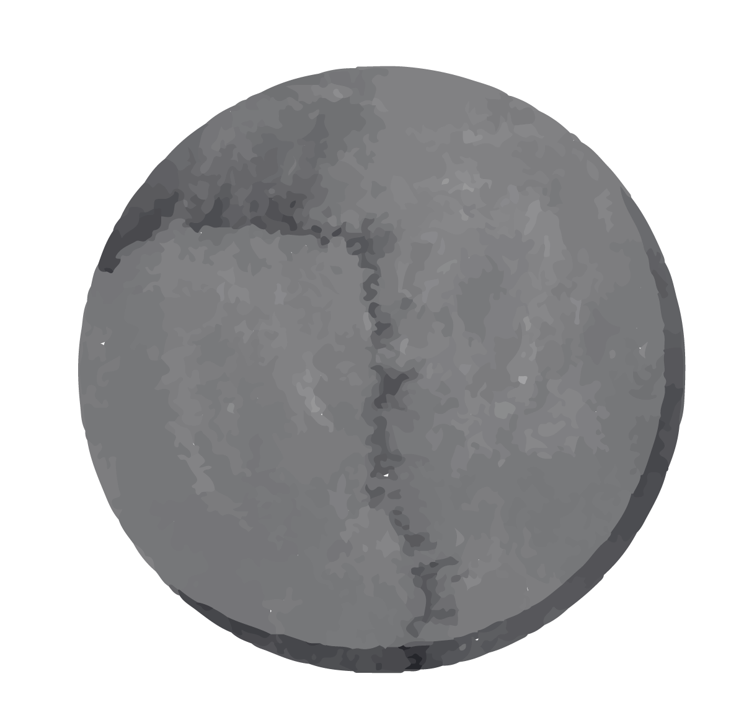
CONCEITOS
AUTOMAÇÃO
IRRIGAÇÃO E MANEJO
Utilização de comandos programados para realizar tarefas de forma autônoma.
Técnicas de molhar o solo, o manejo adequado garante o desenvolvimento saudável e evita desperdícios.
ARDUINO
PLANTIO E CULTIVO
Semelhante aos computadores, onde se pode programar a maneira como serão utilizadas as portas de entrada e saída.
O processo de semear semente ou mudas permitindo que se desenvolvam até a fase de colheita.
AUTOMAÇÃO DE IRRIGAÇÃO SUSTENTÁVEL COM ARDUÍNO

Slide 7
Trabalhos Relacionados
Sistema de Irrigação Automatizado Utilizando Plataforma Arduino,
Controle preciso e eficiente da quantidade de água através do sensor de umidade do solo.
BARBOSA - 2013
Sistema de Irrigação Automatizado para Plantas Caseiras
Sistema de irrigação de longo alcance automatizado utilizando a irrigação por gotejamento e controle remoto.
MEDEIROS - 2018
Sistema de irrigação autônomo com Implementação em Arduino
Sistema de irrigação autônomo utilizando Arduino para controle preciso da umidade do solo evitando excessos e déficits hídricos.
LOPES - 2022
AUTOMAÇÃO DE IRRIGAÇÃO SUSTENTÁVEL COM ARDUÍNO

Slide 8
ETAPAS DA METODOLOGIA
Pesquisa e revisão bibliográfica
Arquitetura do projeto
Desenvolvimento do protótipo e da aplicação
Validação e apresentação
Livros, artigos e sites.
Conhecimento
- Sistema
- Manejo
Ciclo de vida modelo cascata.
Requisitos obtidos no início do projeto
Utilizando o Arduino e seus sensores, uma caixa de MDF e os principais métodos de desenvolvimento WEB.
Manter os níveis de umidade apropriados durante o cultivo.
Consulta e exibição de dados armazenados e gráficos relevantes.
AUTOMAÇÃO DE IRRIGAÇÃO SUSTENTÁVEL COM ARDUÍNO

Slide 9

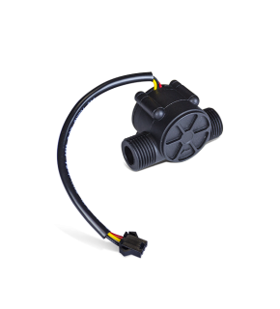
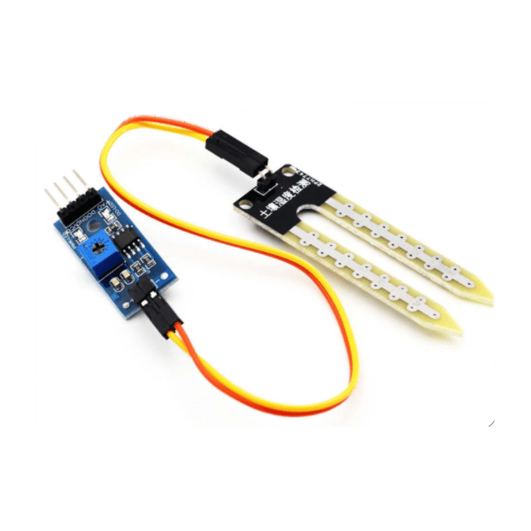
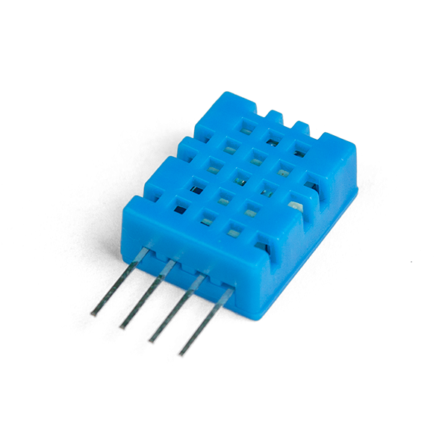
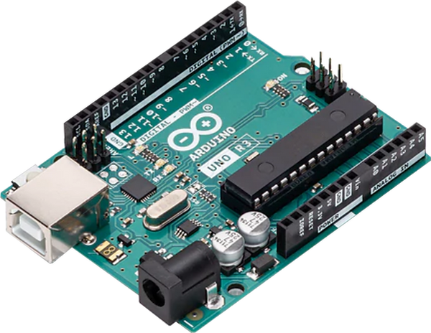
MATERIAIS
DHT11 (Ambiente)
YF-S201
Arduino UNO R3
LM393
(Solo)
Umidade
Temperatura
Vazão de água
Umidade
14 entradas/saídas digitais
6 entradas analógicas
AUTOMAÇÃO DE IRRIGAÇÃO SUSTENTÁVEL COM ARDUÍNO

Slide 10
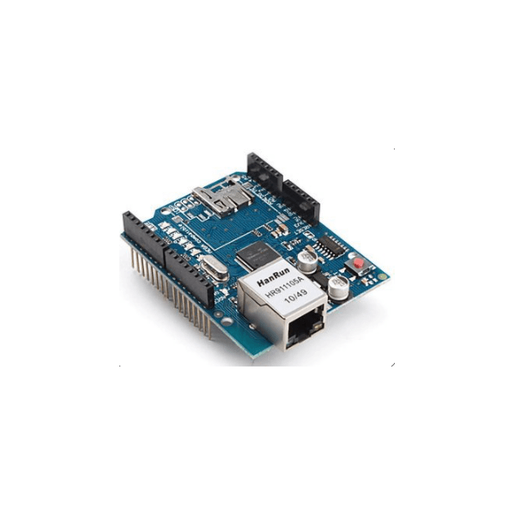
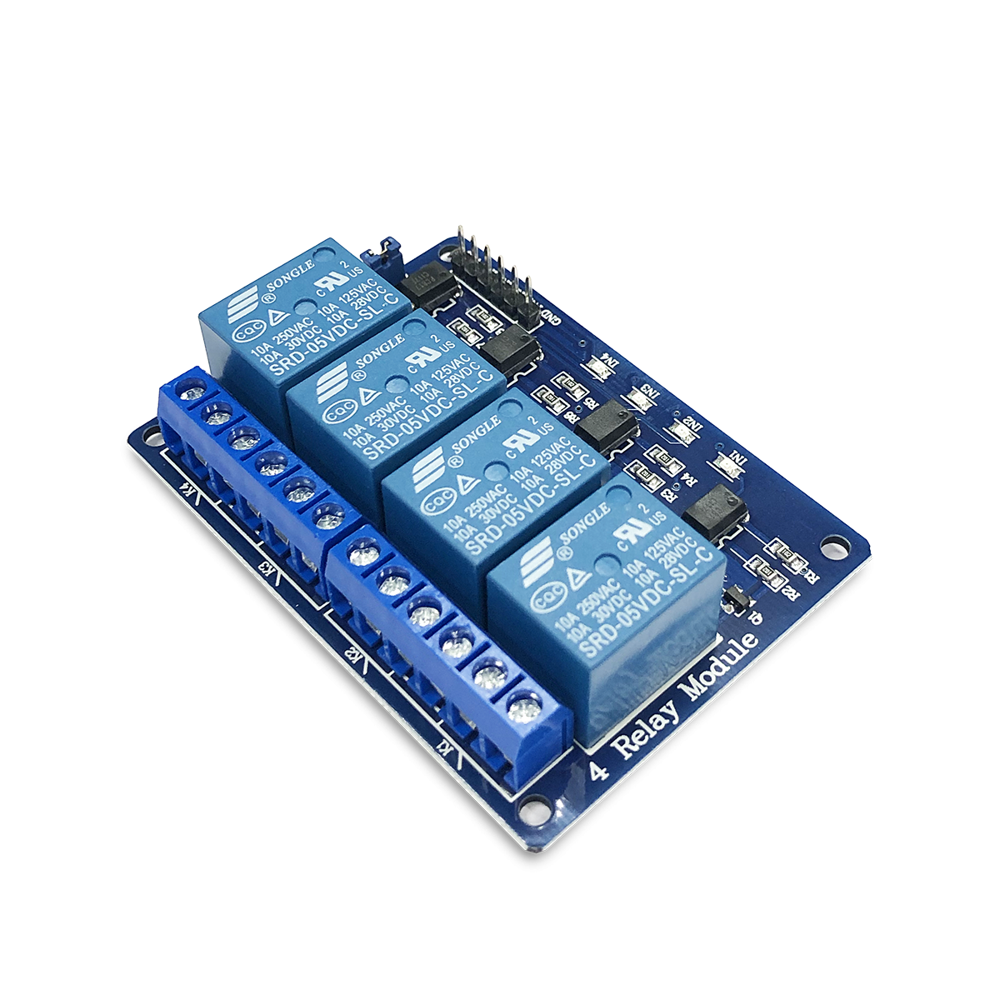
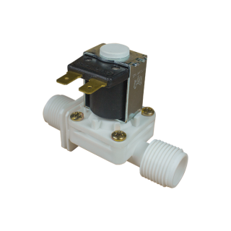
MATERIAIS
Válvula Solenóide
Módulo W5100
Módulo Relé
Abertura
Fechamento
Conexão com a WEB
Controle da energia elétrica
AUTOMAÇÃO DE IRRIGAÇÃO SUSTENTÁVEL COM ARDUÍNO

Slide 11


MATERIAIS
Arduino
DB e APP
C++
IDE proprietária
Banco MySql em nuvem – Clever Cloud
APP desenvolvido como um site e executado por WebView

Slide 12









TECNOLOGIAS UTILIZADAS

Slide 13


APRESENTAÇÃO DO ARDUINO

Slide 14
APRESENTAÇÃO DO APPP

Slide 15

CONSIDERAÇÕES FINAIS
Objetivo
Dificuldades
Criar um sistema de irrigação automatizada e monitorada
Banco local, módulo Wifi e gráficos da aplicação
Resultados obtidos
Soluções
Aplicação e Arduino se comunicando, cultura de rabanete desenvolvida em 22 dias
Substituir o módulo Wifi pelo cabeado, utilizar o WebView
Trabalhos futuros
Opiniões
Aplicação móvel IOS, redução de custos com Sonoff
Estudo longo, tempo limitado, módulos complexos e o valor de investimento

Slide 16


REFERÊNCIAS BIBLIOGRÁFICAS
BARBOSA, José Willian. Sistema de Irrigação Automatizado Utilizando Plataforma Arduino, 2013. Disponível em: <https://cepein.femanet.com.br/BDigital/arqTccs/1011330043.pdf>. Acesso em: 10 de maio de 2023.
IRRIGAMATIC. Conheça as vantagens da irrigação automatizada. 2020. Disponível em: <https://www.irrigacaoparajardins.com.br/conheca-as-vantagens-da-irrigacao automatizada>. Acesso em: 11 de set. de 2022.
IRRIGAT. Consequências do excesso e falta de água na irrigação: o que fazer?. 2021. Disponível em: <https://irrigat.com.br/consequencias-do-excesso-e-falta-de-agua-na-irrigacao-o-que-fazer/#:~:text=Na%20fase%20de%20semeadura%20ou,reduzindo%20a%20fixa%C3%A7%C3%A3o%20de%20nitrog%C3%AAnio.>. Acesso em: 15 de maio de 2023.
STEVAN JUNIOR, Sergio Luiz; SILVA, Rodrigo Adamshuk.. Automação e instrumentação industrial com Arduino teorias e projetos. 1. ed. Érica, 2015.
STRAWBRIDGE, DICK; STRAWBRIDGE, JAMES. Feito em Casa Legumes e Verduras. 1.ed. PubliFolha, 2015.

Slide 17

OBRIGADO
Agradecemos pela atenção!

